Slide 1
Szkoła Podstawowa nr 116 im. Aleksego Rżewskiego w Łodzi

Slide 2
Jesteśmy członkami klubu EUROPA W NASZEJ SZKOLE w ramach działalności Realizowaliśmy projekt ,,Blisko Francji” W szkole funkcjonują oddziały dwujęzyczne. Uczniowie tych klas najbardziej zaangażowały się w realizację projektu i zaprosili do współpracy młodszych kolegów z klas piątych i szóstych.
Szkoła Podstawowa nr 116 im. Aleksego Rżewskiego w Łodzi - klasa dwujęzyczna

Slide 3
W ramach projektu
udział w wymianach międzynarodowych ze szkołami francuskojęzycznymi- w ramach programu ERASMUS+ i eTwinning;
udział w obchodach Frankofonii na terenie województwa łódzkiego;
udział w konkursach językowych
Organizacja spotkań kulinarnych, zajęcia teatralne i wiele innych ….
Szkoła Podstawowa nr 116 im. Aleksego Rżewskiego w Łodzi - klasa dwujęzyczna

Slide 4
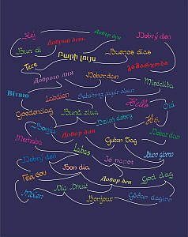
Zoraganzowalismy ,,Europejski Dzień Języka Francuskiego „
Fêtons ensemble la Journée européenne des langues !
Szkoła Podstawowa nr 116 im. Aleksego Rżewskiego w Łodzi - klasa dwujęzyczna

Slide 5
SP 116 bardziej francuska
Gościliśmy w naszej szkole członków stowarzyszenia „Łódzkie bardziej francuskie”. Zrzesza ono nauczycieli języka francuskiego z województwa łódzkiego.
Zaproszeni goście wzięli udział w szkoleniu, podczas którego p. Barbara Szklarczyk (I LO w Łodzi), p. Beata Twardowska-Ostafińska (MZS w Aleksandrowie Łódzkim) i p. Neata Olczyk (Gimnazjum nr 1 w Zgierzu) podzieliły się wiedzą zdobytą na stażu w Nicei w ośrodku Bonjour du Monde.
Szkoła Podstawowa nr 116 im. Aleksego Rżewskiego w Łodzi - klasa dwujęzyczna

Slide 6
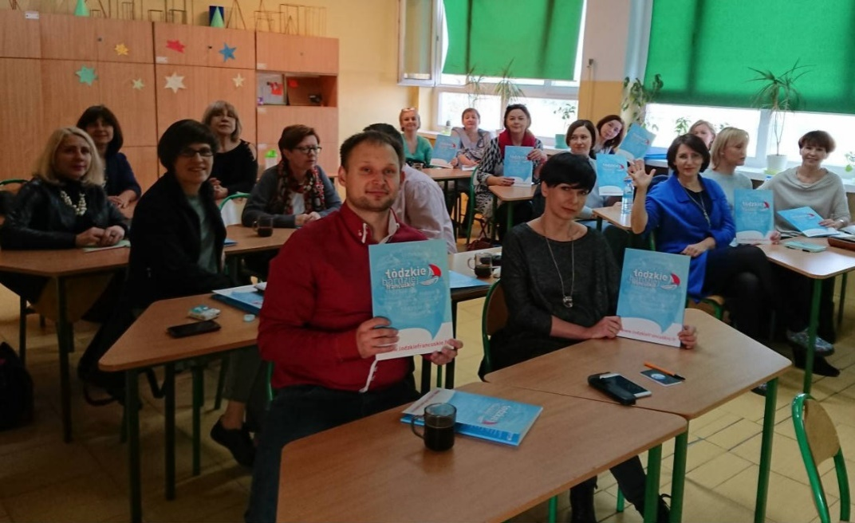
SP 116 bardziej francuska
Spotkanie zorganizowane było przez pana Jakuba Pieniążka, aktywnego członka stowarzyszenia i nauczyciela języka francuskiego w SP 116.
Punktem kulminacyjnym było walne zebranie członków i wybór nowego zarządu na trzyletnią kadencję. Cieszymy się, że mogliśmy gościć Łódzkie Bardziej Francuskie w naszej szkole, tym bardziej, że stowarzyszenie ŁBF objęło honorowym patronatem naszą klasę dwujęzyczną.
Szkoła Podstawowa nr 116 im. Aleksego Rżewskiego w Łodzi - klasa dwujęzyczna

Slide 7
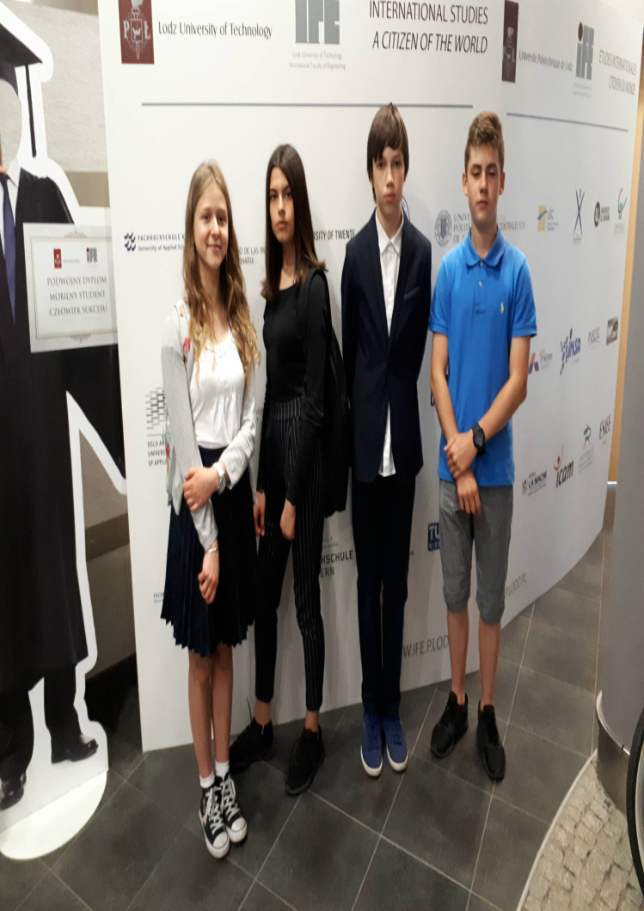
Francuska Akademia Młodego Inżyniera FAMI
Nasi uczniowie zakwalifikowali się do programu zorganizowanego przez Politechnikę Łódzką. SP 116 reprezentowały cztery osoby z klas siódmych: Agnieszka Gręda, Małgosia Klimowicz, Bartosz Durlik i Maksym Jastrzębowski.
Uczniowie mieli za zadanie zaprezentować przygotowane wcześniej plakaty oraz odpowiedzieć na kilka pytań po polsku i francusku. Osoby zakwalifikowane do programu nabywają status studenta FAMI.
Podczas sobotnich warsztatów uczniowie pogłębiali znajomość języka francuskiego, a także wiedzę z różnych dziedzin
Szkoła Podstawowa nr 116 im. Aleksego Rżewskiego w Łodzi - klasa dwujęzyczna

Slide 8
Szkolni koordynatorzy projektu w ramach działalności w Klubie - Europa w Naszej Szkole
Szkoła Podstawowa nr 116 im. Aleksego Rżewskiego w Łodzi - klasa dwujęzyczna

Slide 9
Bonjour la France!
Gościliśmy w naszej szkole finalistów I Wojewódzkiego Konkursu Wiedzy o Francji „Bonjour la France!”, który zorganizowaliśmy w ramach obchodów Frankofonii w województwie łódzkim.
W finale wzięło udział dziesięciu najlepszych uczniów ze szkół podstawowych z Łodzi, Zgierza, Skierniewic i Łowicza. Dotarli do finału, pokonując po drodze blisko stu innych kandydatów.
Komisja Konkursowa, w składzie której zasiadała m.in. Honorowy Konsul Francji w Łodzi p. Alicja Bień, wyłoniła zwycięzcę, którym okazała się uczennica SP 1 w Łodzi.
Uroczyste wręczenie nagród odbyło się w ośrodku Alliance Française w Manufakturze. Serdecznie gratulujemy sukcesu!
Szkoła Podstawowa nr 116 im. Aleksego Rżewskiego w Łodzi - klasa dwujęzyczna

Slide 10
Bonjour la France!
P. Dyrektor Beata Pietrzak, witająca uczestników konkursu
Szkoła Podstawowa nr 116 im. Aleksego Rżewskiego w Łodzi - klasa dwujęzyczna

Slide 11
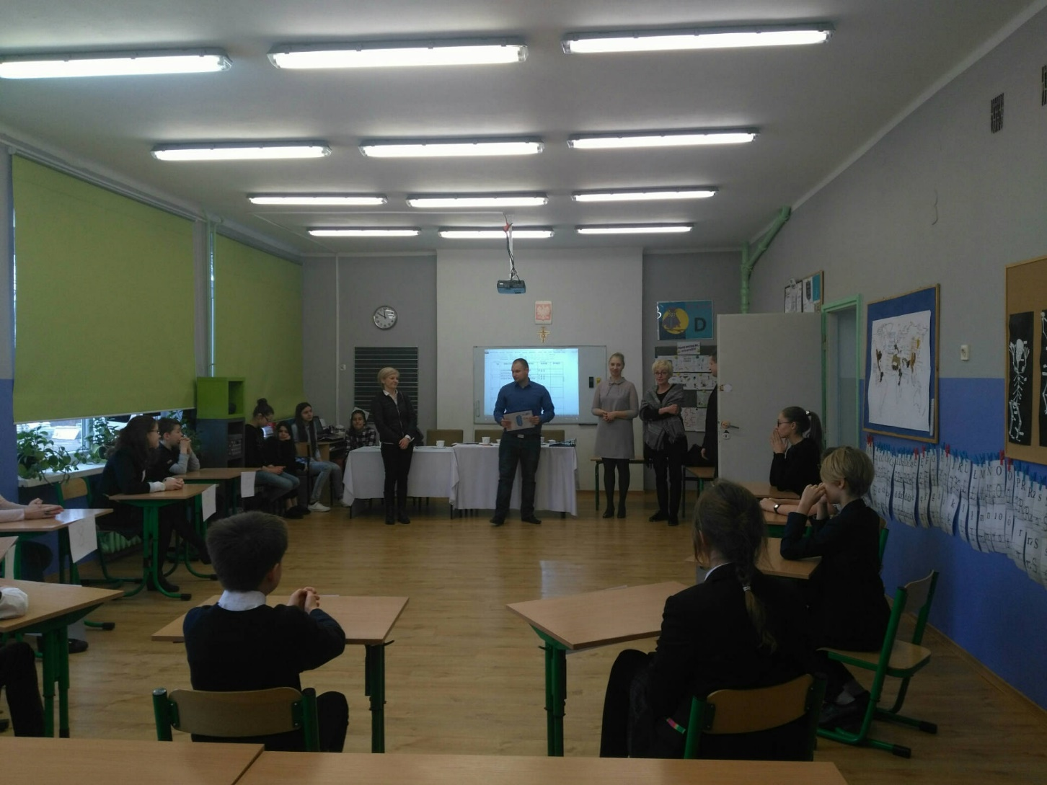
Bonjour la France!
SP Nr 116 organizowała wojewódzki konkurs wiedzy o Francji
W Jury Honorowy Konsul Francji
w Łodzi
p. Alicja Bień
Szkoła Podstawowa nr 116 im. Aleksego Rżewskiego w Łodzi - klasa dwujęzyczna

Slide 12
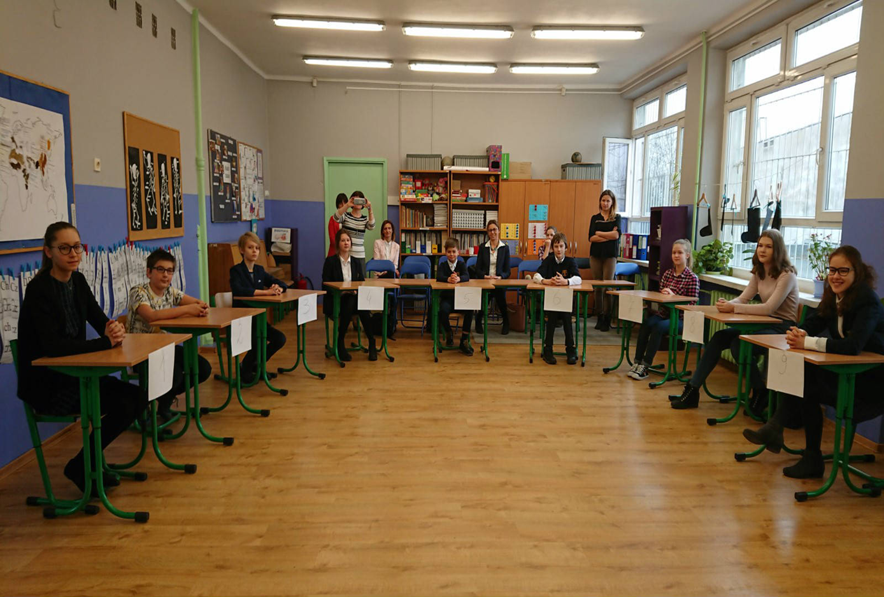
Bonjour la France!
Uczestnicy konkursu
Szkoła Podstawowa nr 116 im. Aleksego Rżewskiego w Łodzi - klasa dwujęzyczna

Slide 13
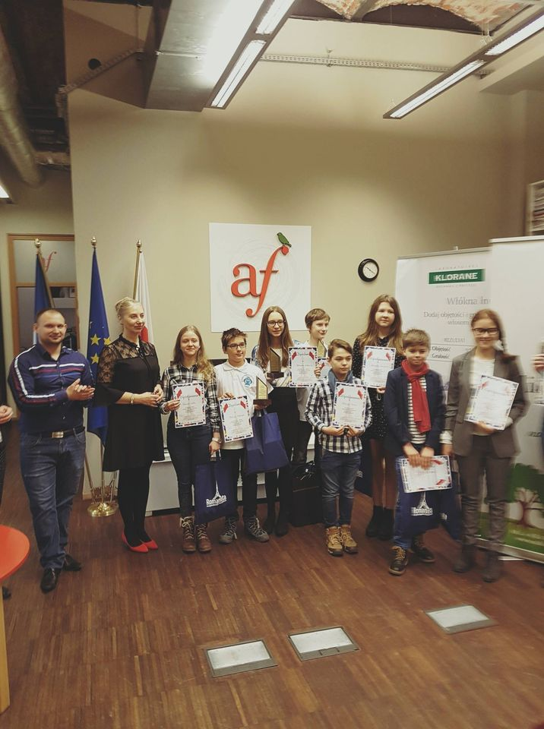
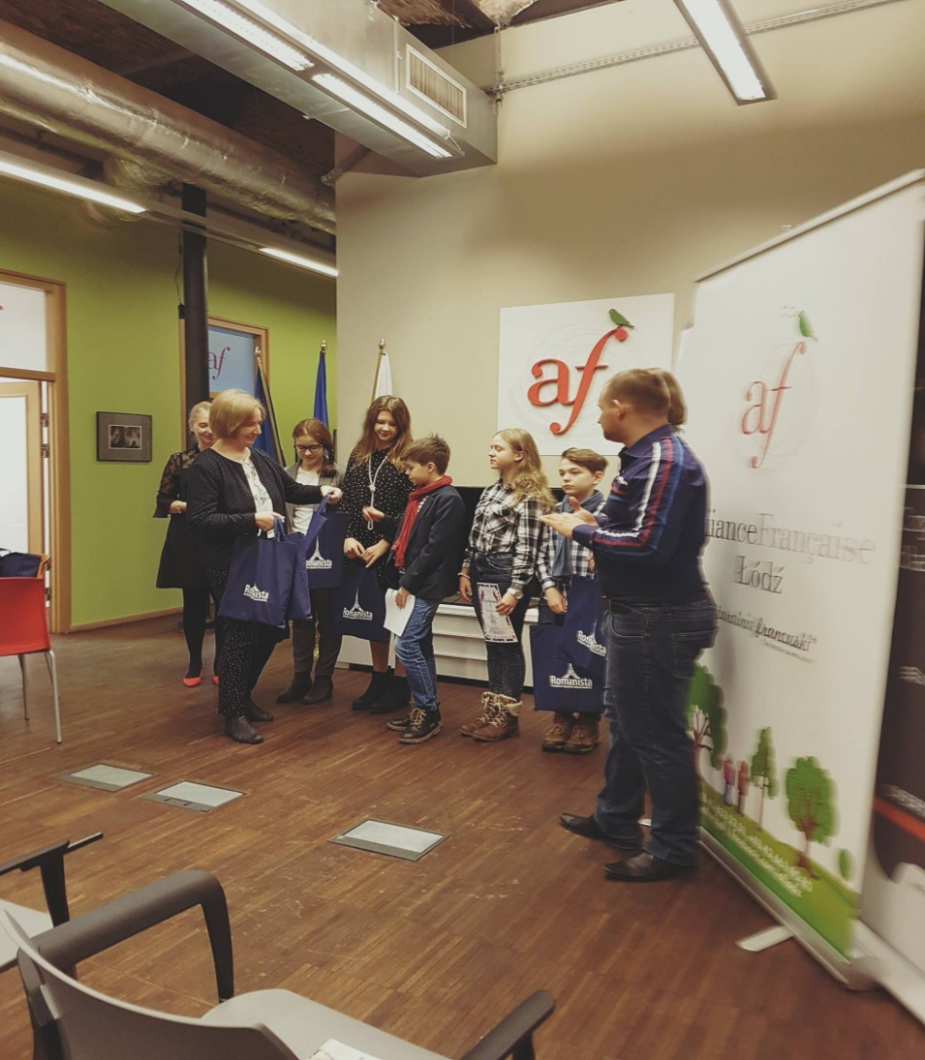
Bonjour la France!
Uroczyste wręczenie nagród w ośrodku Alliance Française w Manufakturze
Szkoła Podstawowa nr 116 im. Aleksego Rżewskiego w Łodzi - klasa dwujęzyczna

Slide 14
Wycieczka klasy dwujęzycznej
W dniu 26.02.2018 uczniowie klasy dwujęzycznej z językiem francuskim udali się do Teatru Nowego w Łodzi, aby na dużej scenie obejrzeć spektakl teatralny w języku francuskim „La fille aux allumettes” (Dziewczynka z zapałkami – wersja współczesna).
Była to jedna z nielicznych okazji, aby na żywo obejrzeć grę francuskim aktorów, a także posłuchać dialogów w ich oryginalnym brzmieniu.
Spektakl, zorganizowany przez Drameducation – Międzynarodowe Centrum Teatru Frankofońskiego w Polsce, uroczyście zainaugurował Festiwal Frankofonii w województwie łódzkim.
Szkoła Podstawowa nr 116 im. Aleksego Rżewskiego w Łodzi - klasa dwujęzyczna

Slide 15
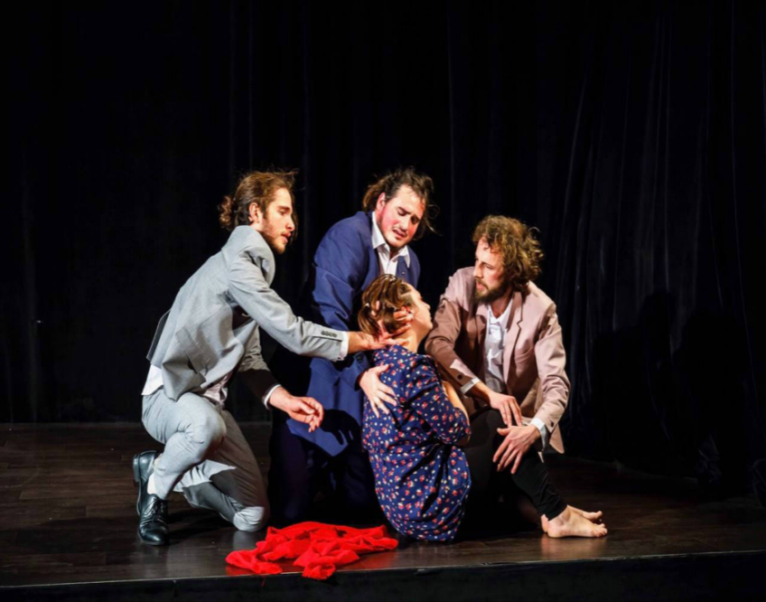
Wycieczka klasy dwujęzycznej
Szkoła Podstawowa nr 116 im. Aleksego Rżewskiego w Łodzi - klasa dwujęzyczna

Slide 16
Maraton języka francuskiego
Odbywają się w naszej szkole Maratony Języka Francuskiego. Są to wyjątkowe wydarzenie, przygotowane przez stowarzyszenie Łódzkie Bardziej Francuskie oraz nauczycieli łódzkich szkół dwujęzycznych z językiem francuskim: SP nr 116, SP nr 1 i XIII LO.
Podczas kilkugodzinnego spotkania uczniowie brali udział w rozmaitych warsztatach kulturowo-językowych mających za zadanie promować język i kulturę francuską w naszym regionie.
Nasi uczniowie, a także zaproszeni uczniowie z SP nr 1 mieli okazję przekonać się na własnej skórze, jak wygląda nauka w klasie dwujęzycznej. Nie tylko uczyli się podstaw języka francuskiego, ale także wzięli udział w warsztatach teatralnych, quizie wiedzy o Francji i lekcji historii prowadzonej po części w języku francuskim.
Szkoła Podstawowa nr 116 im. Aleksego Rżewskiego w Łodzi - klasa dwujęzyczna

Slide 17
Maraton języka francuskiego
Uczestnicy warsztatów świetnie się bawili, słuchając francuskich piosenek, kolorując zabytki Paryża, grając w bule czy wykonując układ taneczny… oczywiście z elementami języka francuskiego. Dziękujemy wszystkim uczniom za udział, a nauczycielom za przygotowanie wyjątkowych warsztatów.
Serdecznie dziękujemy:
p. Jakubowi Pieniążkowi (SP nr 116)
p. Małgorzacie Budziejewskiej (SP nr 116)
P. Rafałowi Korczakowi (SP nr 116)
P. Ani Żądło-Sobiepańskiej (SP nr 1)
p. Luizie Łuszcz-Kujawiak (XIII LO)
p. Renacie Konopce (XIII LO)
P. Elżbiecie Rutkowskiej (MZS nr 1 w Aleksandrowie Łódzkim)
Szkoła Podstawowa nr 116 im. Aleksego Rżewskiego w Łodzi - klasa dwujęzyczna

Slide 18
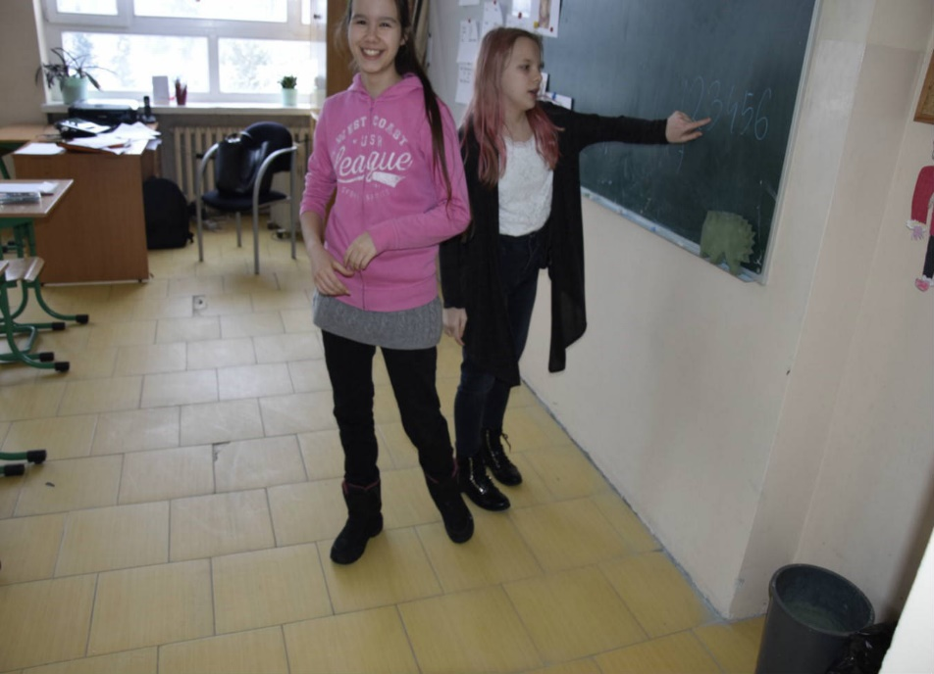
Maraton –podróże po Francji
Szkoła Podstawowa nr 116 im. Aleksego Rżewskiego w Łodzi - klasa dwujęzyczna

Slide 19
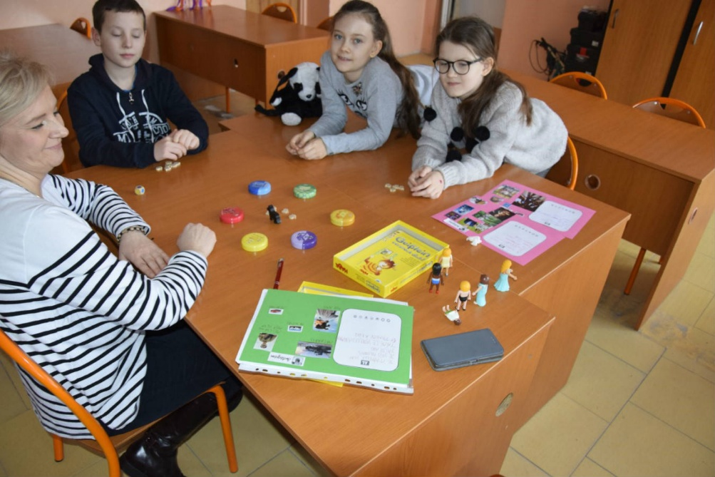
Maraton Podróże po Francji
Szkoła Podstawowa nr 116 im. Aleksego Rżewskiego w Łodzi - klasa dwujęzyczna

Slide 20
Maraton –Podróże po Francji
Szkoła Podstawowa nr 116 im. Aleksego Rżewskiego w Łodzi - klasa dwujęzyczna

Slide 21
Śniadanie francuskie w SP nr 116 w Łodzi
Uczniowie klasy dwujęzycznej przygotowali bufet śniadaniowy dla klas piątych i szóstych. Celem akcji było zapoznanie dzieci z klasycznymi produktami francuskimi, degustacja tych produktów oraz nauka czytania etykiet z francuskimi słowami. Uczniowie spędzili ze sobą przyjazne chwile, omawiając preferencję i smak potraw.
Szkoła Podstawowa nr 116 im. Aleksego Rżewskiego w Łodzi - klasa dwujęzyczna

Slide 22
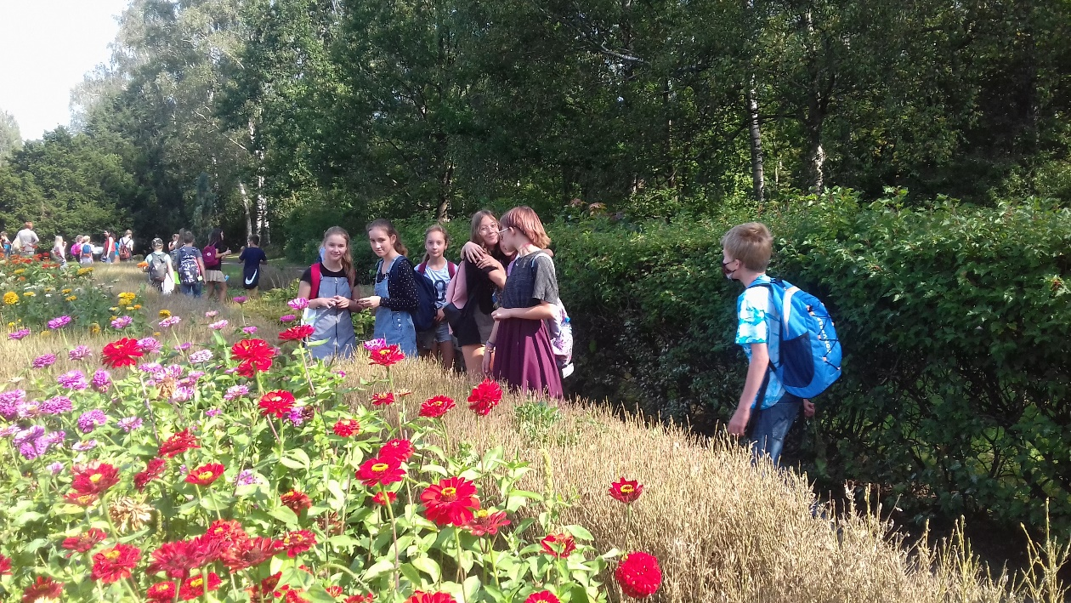
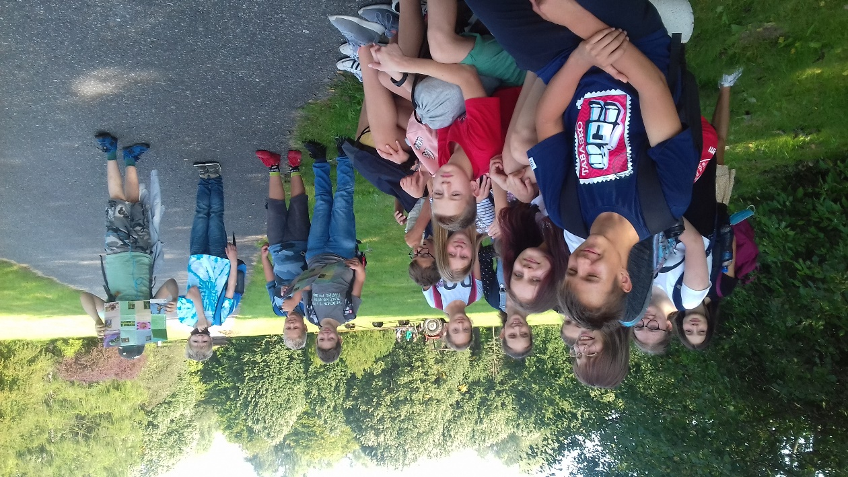
Wizyta w ogrodzie botanicznym
Uczniowie zwiedzili ogród botaniczny w Łodzi. Była to doskonała okazja do nauki słownictwa francuskiego w zakresie środowiska naturalnego, drzew i kwiatów. Weszliśmy w nowy Rok Szkolny 2020/2021 ze słoneczną pogodą.
Szkoła Podstawowa nr 116 im. Aleksego Rżewskiego w Łodzi - klasa dwujęzyczna

Slide 23
Świetlicowe Kółko Języka Francuskiego
W Roku Szkolnym 2020/2021 uczniowie klas szóstych i siódmych mają możliwość uczestniczenia w dodatkowych zajęciach z języka francuskiego.
Główne cele tych zajęć to:
Uwrażliwienie dzieci na język francuski
Rozwijanie otwartości na kulturę krajów frankofońskich
Nauka podstaw języka francuskiego
Nauczanie odbywa się w sposób ludyczny, poprzez gry i zabawy.
Szkoła Podstawowa nr 116 im. Aleksego Rżewskiego w Łodzi - klasa dwujęzyczna

Slide 24
Projekt „Łódź i Lyon w poszukiwaniu dziedzictwa kulturowego” również wpisuje się w realizację programu Klubu Europa w Naszej Szkole
Szkoła Podstawowa nr 116 im. Aleksego Rżewskiego w Łodzi - klasa dwujęzyczna

Slide 25
Projekt „Łódź i Lyon w poszukiwaniu dziedzictwa kulturowego”
Został opracowany przez nauczyciela wychowania fizycznego – p. Małgorzatę Budziejewską z SP nr 116 w Łodzi, spełnił wszystkie kryteria i wymagania rekrutacyjne oraz został zakwalifikowany przez Narodową Agencję Erasmusa + do realizacji.
Szkołą partnerską dla SP nr 116 im. A. Rżewskiego w Łodzi jest Cité Scolaire Internationale à Lyon (sekcja polonijna).
Obejmuje min. działania realizowane na platformie eTwinning oraz obustronną wymianę uczniów i nauczycieli z Lyonu i Łodzi.
Szkoła Podstawowa nr 116 im. Aleksego Rżewskiego w Łodzi - klasa dwujęzyczna

Slide 26
Projekt „Łódź i Lyon w poszukiwaniu dziedzictwa kulturowego”
Rozwój wiedzy na temat dziedzictwa kulturowego Francji i Polski ze szczególnym uwzględnieniem Lyonu i Łodzi.
Doskonalenie kompetencji językowych uczniów i nauczycieli obu szkół.
Wzmocnienie motywacji do nauki j. francuskiego i j. polskiego.
Wzrost umiejętności pracy z TIK wśród uczniów i nauczycieli obu szkół.
Rozwój tolerancji kulturowej i umiejętności pracy w grupie międzynarodowej.
Poprawa wizerunku klasy dwujęzycznej francuskiej oraz uczniów sekcji polonijnej.
Możliwość nawiązywania kontaktów między uczniami i nauczycielami obu szkół.
Doskonalenie umiejętności pracy w obrębie metodyki j. obcego oraz metody CLIL na innych przedmiotach.
Nabycie wiedzy w zakresie systemów edukacji we Francji i w Polsce.
Zaakcentowanie aspektu współpracy miast bliźniaczych (Łódź i Lyon)
Szkoła Podstawowa nr 116 im. Aleksego Rżewskiego w Łodzi - klasa dwujęzyczna

Slide 27
Uczestnicy projektu
Uczniowie z Łodzi
Uczniowie z Lyonu
Szkoła Podstawowa nr 116 im. Aleksego Rżewskiego w Łodzi - klasa dwujęzyczna

Slide 28
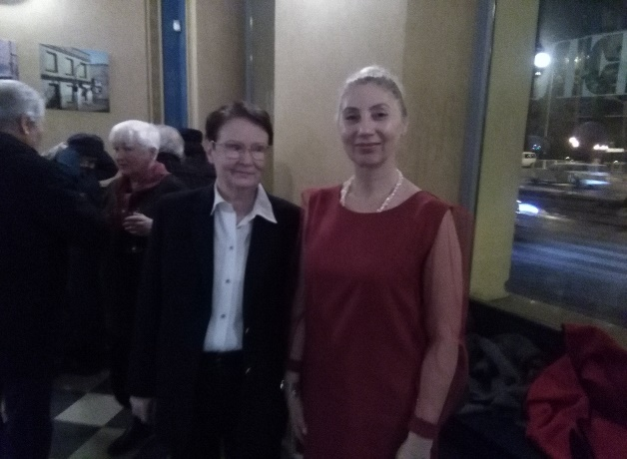
Lyon - Łódź
W dniach 20 – 24 stycznia 2020r. uczniowie z Lyonu, pod opieką Pani Ewy Matczak, odbyli wizytę w naszym pięknym mieście poznając kulturę, historię i architekturę Łodzi.
Stacja Radegast
Rynek Manufaktury i Pałac I. Poznańskiego
Muzeum Sztuki MS2
Centrum Nauki i Techniki EC1
Muzeum Kinematografii
Księży Młyn
Spotkanie z łódzką pisarką – Magdaleną Starzycką
Szkoła Podstawowa nr 116 im. Aleksego Rżewskiego w Łodzi - klasa dwujęzyczna

Slide 29
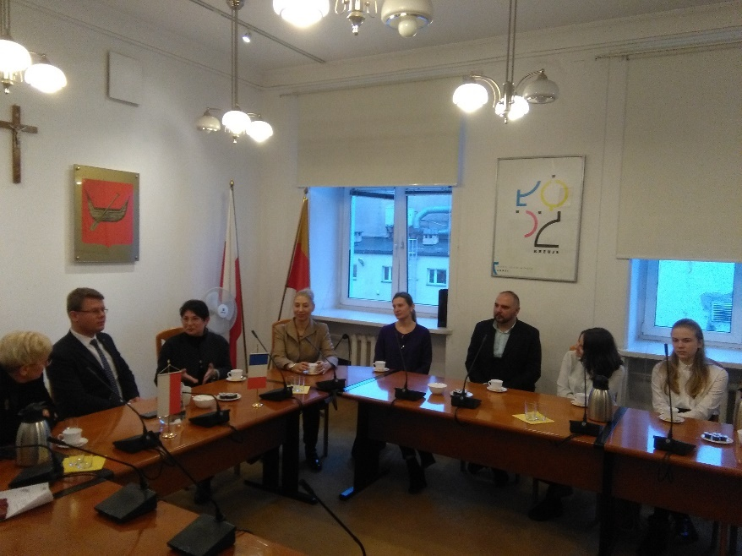
Wizyta w Urzędzie Miasta Łodzi
Szkoła Podstawowa nr 116 im. Aleksego Rżewskiego w Łodzi - klasa dwujęzyczna

Slide 30
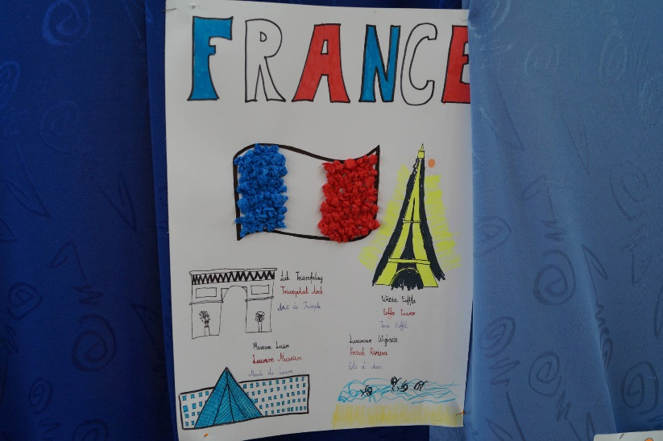
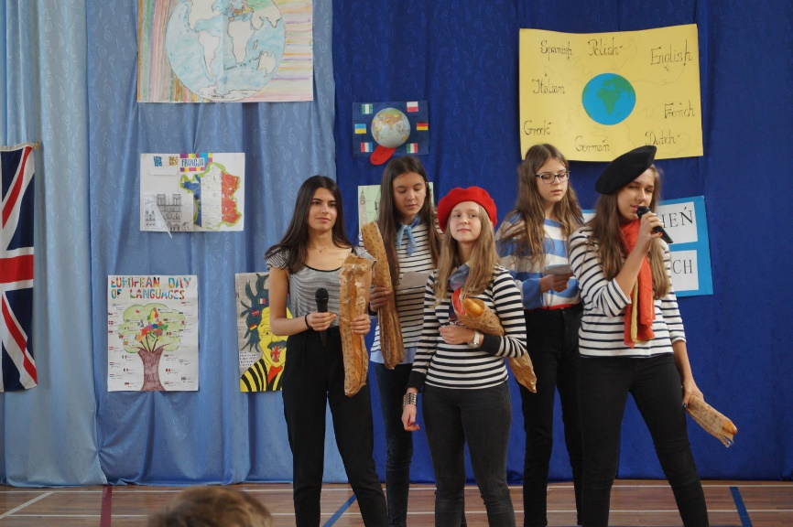
Łódź - Lyon
Mobilność uczniów z Łodzi do Lyonu planowana jest na maj 2020r.
Szkoła Podstawowa nr 116 im. Aleksego Rżewskiego w Łodzi - klasa dwujęzyczna

Slide 31
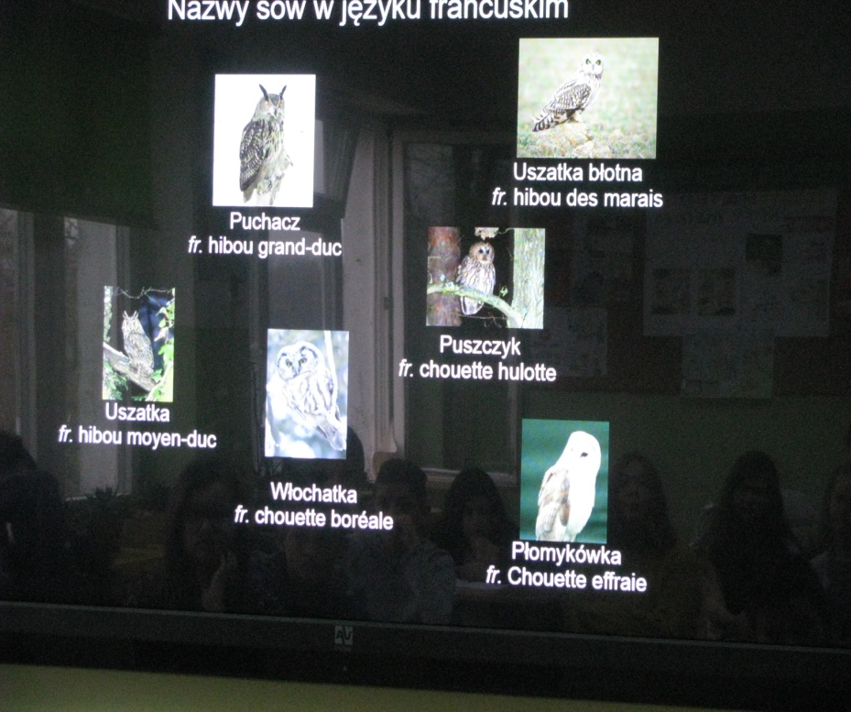
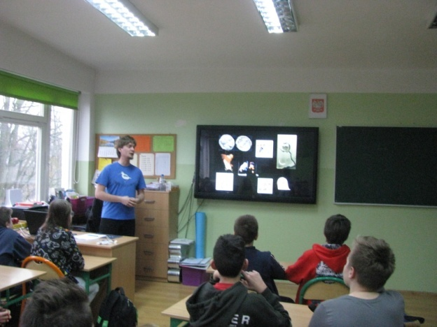
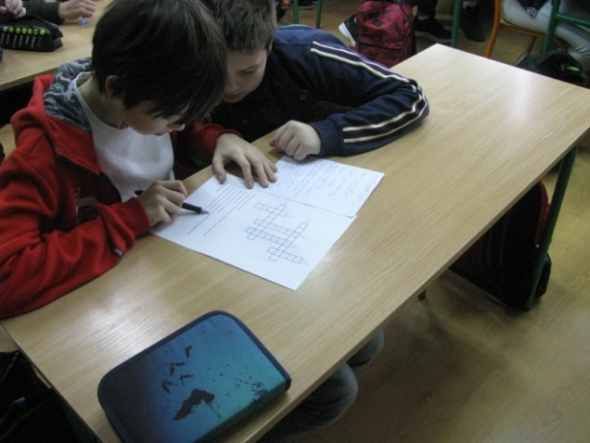
Współpracowaliśmy z uczelniami wyższymi pokazując dalsze możliwości rozwoju z językiem francuskim
Z Uniwersytetem Łódzkim organizując lekcje prowadzone przez pracowników UŁ
Szkoła Podstawowa nr 116 im. Aleksego Rżewskiego w Łodzi - klasa dwujęzyczna

Slide 32
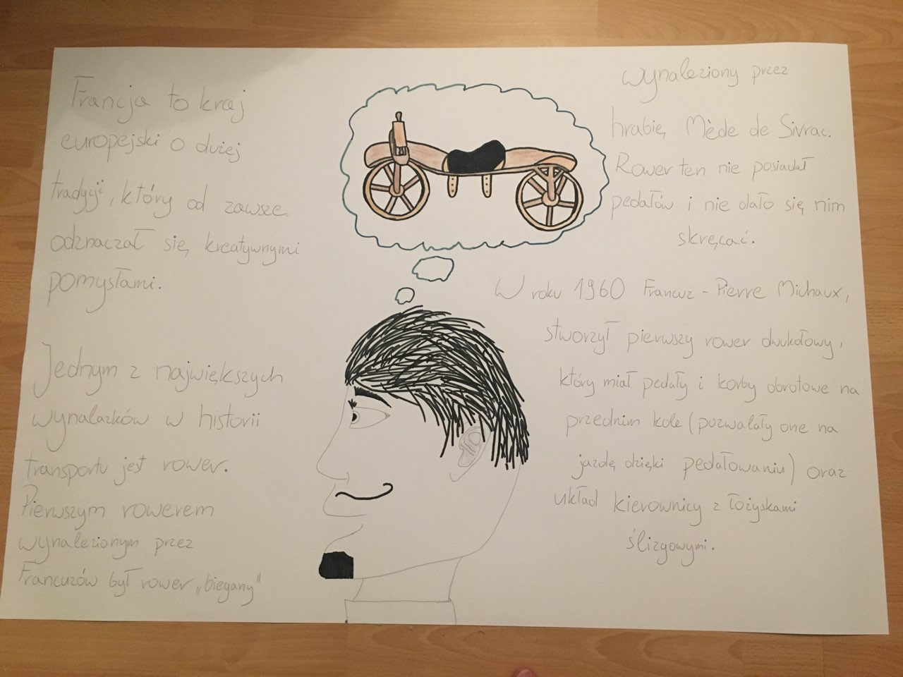
Współpracowaliśmy z uczelniami wyższymi pokazując dalsze możliwości rozwoju z językiem francuskim
z Politechniką Łódzką – biorąc udział w kolejnych edycjach FAMI
Szkoła Podstawowa nr 116 im. Aleksego Rżewskiego w Łodzi - klasa dwujęzyczna

Slide 33
Autorzy: dr Rafał Korczak, mgr Małgorzata Budziejewska mgr Elżbieta Leder-Zielińska
na podstawie materiałów szkolnych, fotogalerii SP nr 116 na stronie szkoły i FB.
Szkoła Podstawowa nr 116 im. Aleksego Rżewskiego w Łodzi - klasa dwujęzyczna

